Slide 1



睡/眠/可/以/恢/复/精/神/和/解/除/疲/劳
失眠
的中医治疗
首义路街社区卫生服务中心
中医科 徐怡
晚安好梦

Slide 2


失眠：不止是“睡不着”
什么是失眠？
入睡困难、睡眠维持困难或早醒，并导致日间功能受损的睡眠障碍。
它有多普遍？
全球约1/3成年人曾经历失眠，10-15%为慢性失眠。
它的危害有多大？
长期失眠会导致疲劳、焦虑、记忆力下降、免疫力降低等问题。

Slide 3

什么是睡眠
失眠的治疗
什么是失眠

Slide 4

WORLD
SLEEP DAY
01
什么是睡眠 ？
睡眠作为生命所必须的过程，是机体复原/整合和巩固记忆的重要环节，是健康不可缺少的组成部分。

Slide 5

睡眠的定义：
依据2022年6月全国科学技术名词审定委员会批准正式公布的《睡眠医学名词》，睡眠（sleep）定义为，一种自然的反复出现的生理状态。每日一定时间内各种有意识的主动行为消失，对外界环境刺激的反应减弱。
编辑标题
编辑标题
编辑标题

Slide 6

人的一生中有三分之一的时间都在睡眠中度过，睡眠是生命的基本需求。
睡眠
很重要

Slide 7
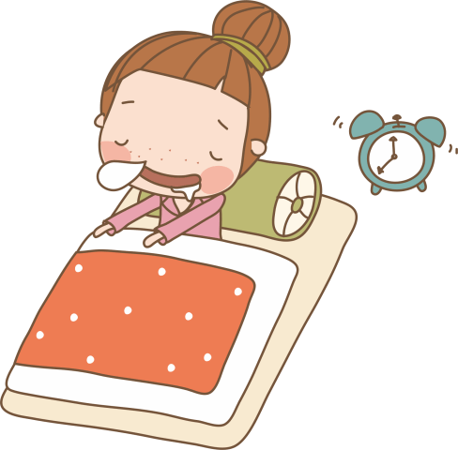
增强免疫力，加强各组织器官自我康复
睡眠的意义
消除疲劳，恢复体力及精力
维持人的心理健康
促进儿童生长发育
加快皮肤代谢再生，延缓衰老
保护中枢神经系统，促进脑功能发育

Slide 8

睡眠的过程
入睡期：此期为清醒与睡眠之间的过渡时期，只维持几分种，是所有睡眠期中最浅的一期，很容易被唤醒。在这一期，生理活动速度开始降低，生命体征与新陈代谢逐渐减慢。
浅睡期：此期仍可听到声音，仍然容易被唤醒，身体功能活动继续减慢，肌肉逐渐放松。此期大约持续10～20分钟。
中度睡眠期：此期肌肉完全放松，生命体征数值下降，但仍然规则，身体很少移动，很难被唤醒。此期大约持续15～30分钟。
深度睡眠期：此期身体完全松弛且无法移动，极难被唤醒，腺垂体分泌生长激素，人体组织愈合加快。此期大约持续15～30分钟。[

Slide 9
WORLD
SLEEP DAY
02
什么是失眠 ？

Slide 10
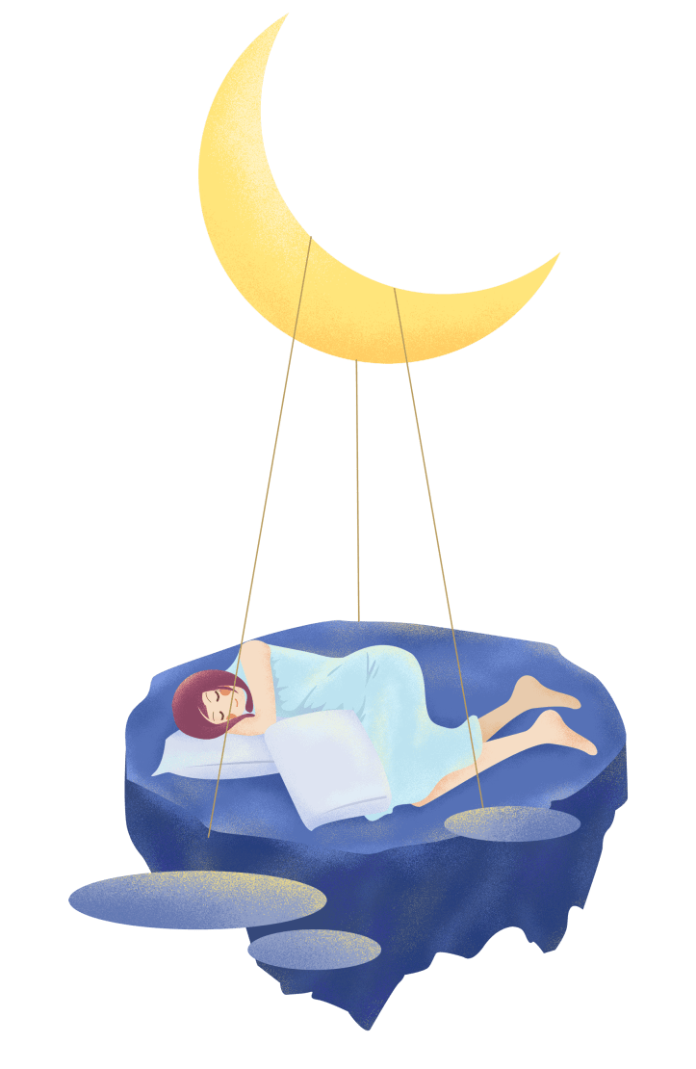
失眠的定义
失眠是指患者对睡眠时间和（或）质量不满足并影响日间社会功能的一种主观体验。
失眠病
失眠病是指无法入睡或无法保持睡眠状态，导致睡眠不足。又称入睡和维持睡眠障碍，为各种原因引起入睡困难、睡眠深度或频度过短、早醒及睡眠时间不足或质量差等，是一种常见病。失眠往往会给患者带来极大的痛苦和心理负担，又会因为滥用失眠药物而损伤身体其他方方面面。但也有很多方法可以缓解和治疗失眠。

Slide 11

失眠的病因
失眠按病因可划分为原发性和继发性两类。
通常缺少明确病因，或在排除可能引起失眠的病因后仍遗留失眠症状，主要为心理生理性失眠、特发性失眠和主观性失眠3种类型。原发性失眠的诊断缺乏特异性指标，主要是一种排除性诊断。当可能引起失眠的病因被排除或治愈以后，仍遗留失眠症状时即可考虑为原发性失眠。
包括由于躯体疾病、精神障碍、药物滥用等引起的失眠，以及与睡眠呼吸紊乱、睡眠运动障碍等相关的失眠。失眠常与其他疾病同时发生，有时很难确定这些疾病与失眠之间的因果关系，故近年来提出共病性失眠的概念，用以描述那些同时伴随其他疾病的失眠。
原发性失眠
继发性失眠

Slide 12

1.睡眠过程的障碍：
入睡困难、睡眠质量下降和睡眠时间减少。
2.日间认知功能障碍：
记忆功能下降、注意功能下降、计划功能下降从而导致白天困倦，工作能力下降，在停止工作时容易出现日间嗜睡现象。
3.大脑边缘系统及其周围的植物神经功能紊乱：
心血管系统表现为胸闷、心悸、血压不稳定，周围血管收缩扩展障碍；消化系统表现为便秘或腹泻、胃部闷胀；运动系统表现为颈肩部肌肉紧张、头痛和腰痛。情绪控制能力减低，容易生气或者不开心；男性容易出现阳萎，女性常出现性功能减低等表现。
4.其他系统症状：
容易出现短期内体重减低，免疫功能减低和内分泌功能紊乱。
失眠的临床表现

Slide 13

失眠的诊断
《中国成人失眠诊断与治疗指南》制定中国成年人失眠的诊断标准：
①失眠表现
入睡困难，入睡时间超过30分钟；
②睡眠质量
睡眠质量下降，睡眠维持障碍，整夜觉醒次数≥2次、早醒、睡眠质量下降；
③总睡眠时间
总睡眠时间减少，通常少于6小时。
在上述症状基础上同时伴有日间功能障碍。睡眠相关的日间功能损害包括：①疲劳或全身不适；②注意力、注意维持能力或记忆力减退；③学习、工作和（或）社交能力下降；④情绪波动或易激惹；⑤日间思睡；⑥兴趣、精力减退；⑦工作或驾驶过程中错误倾向增加；⑧紧张、头痛、头晕，或与睡眠缺失有关的其他躯体症状；⑨对睡眠过度关注。

Slide 14


失眠的病程类型
①急性失眠：
病程<1个月；
②亚急性失眠：
病程≥1个月，<6个月；
③慢性失眠：
病程≥6个月。

Slide 15
WORLD
SLEEP DAY
03
失眠的治疗

Slide 16

失眠治疗的总体目标
1
改善睡眠质量和（或）增加有效睡眠时间
2
恢复社会功能，提高患者的生活质量
3
减少或消除与失眠相关的躯体疾病或与躯体疾病共病的风险
4
避免药物干预带来的负面效应

Slide 17
失眠的治疗
目前临床治疗失眠的药物：
苯二氮卓类 ：非选择性GABA受体激动剂：
镇静催眠、抗焦虑作用强。抑制呼吸，影响认知，肌肉松弛，影响共济。长期应用可产生依赖性，突然停药有戒断症状出现，起始剂量宜小。
半衰期越短者，起效越快，作用时间越短，越易产生依赖性半衰期越长者，则起效越慢，作用时间越长，越不容易产生依赖性，但是影响白天的认知功能。
可小剂量间歇使用，以避免依赖、成瘾
长效药：氯硝西泮、地西泮、硝西泮等，
中效药：阿普唑仑、艾司唑仑、劳拉西泮等;
短效药：三唑仑、咪达唑仑等。
非苯二氨卓类 ：选择性GABA受体激动剂
起效快，不影响正常睡眠生理结构
半衰期短，残余作用小，次日白天无残留不适:思睡、乏力、认知功能损害、共济失调等
反跳现象少
无抗焦虑作用
抗抑郁药物；
小剂量第二代抗精神病药。

Slide 18

失眠的中医治疗
中医之“不寐”
中医称谓
失眠古称“不寐”、“不得卧”、“目不瞑”等。
核心病机
阳盛阴衰，阴阳失交。阳气不能入阴，心神不宁则失眠。
关键脏腑
与心、肝、脾、肾等功能失调相关，其中心主神明为核心。

Slide 19



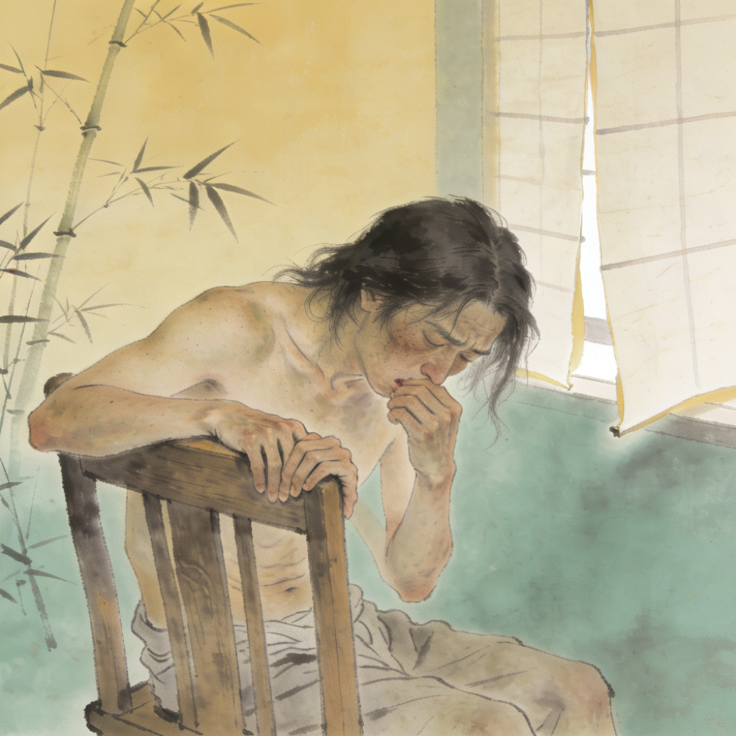
失眠的中医病因探析
失眠的中医治疗
情志失调
肝失疏泄，气郁化火，扰动心神。
劳逸失度
气血运行不畅，心神失于濡养。
饮食不节
脾胃受损，痰热内蕴，胃不和则卧不安。
病后体虚
气血阴液亏虚，心神失养。

Slide 20
失眠的中医治疗
失眠的中医治疗方法可划分为中医药物治疗和中医其他治疗两类。
★ 中医药物治疗
治疗当以补虚泻实，调整脏腑阴阳为原则。实证泻其有余；虚证补其不足。在泻实补虚的基础上安神定志。
★ 中医其他治疗
针灸治疗
耳针治疗
推拿按摩治疗
穴位外敷治疗
药物治疗
其他治疗

Slide 21

失眠的证治分类
1.肝火扰心
症状：不寐多梦，甚则彻夜不眠，急躁易怒，伴头晕头胀，目赤耳鸣，口干而苦，不思饮食，便秘溲赤，舌红苔黄，脉弦而数。
治法：疏肝泻火，镇心安神。
方药：龙胆泻肝汤加减。
2.痰热扰心
症状：心烦不寐，胸闷脘痞，泛恶嗳气，伴口苦，头重，目眩，舌偏红，苔黄腻，脉滑数。
治法：清化痰热，和中安神。
方药：黄连温胆汤加减。
3.心脾两虚
症状：不易入睡，多梦易醒，心悸健忘，神疲食少，伴头晕目眩，四肢倦怠，腹胀便溏，面色少华，舌淡苔薄，脉细无力。
治法：补益心脾，养血安神。
方药：归脾汤加减。

Slide 22
失眠的证治分类
4.心肾不交
症状：心烦不寐，入睡困难，心悸多梦，伴头晕耳鸣，腰膝酸软，潮热盗汗，五心烦热，咽干少津，男子遗精，女子月经不调，舌红少苔，脉细数。
治法：滋阴降火，交通心肾。
方药：六味地黄丸合交泰丸加减。
5.心胆气虚
症状：虚烦不寐，触事易惊，终日惕惕，胆怯心悸，伴气短自汗，倦怠乏力，舌淡，脉弦细。
治法：益气镇惊，安神定志。
方药：安神定志丸合酸枣仁汤加减。

Slide 23

失眠的中医其他治疗
针灸疗法：针灸可以调节气血流动，平衡脏腑功能，缓解失眠问题。常用的穴位包括心俞穴、三阴交、安眠穴、神门穴等。
推拿按摩：通过按摩特定穴位和经络，调理气血，改善失眠症状。
耳针疗法：穴位为皮质下、交感、心、脾、肾、内分泌、神门。每次选2—3穴，中强刺激，留针20分钟。
外敷疗法：吴茱萸9克，米醋适量，将药捣烂后用醋调成糊状。贴敷于两足心的涌泉穴，24小时取下。

Slide 24

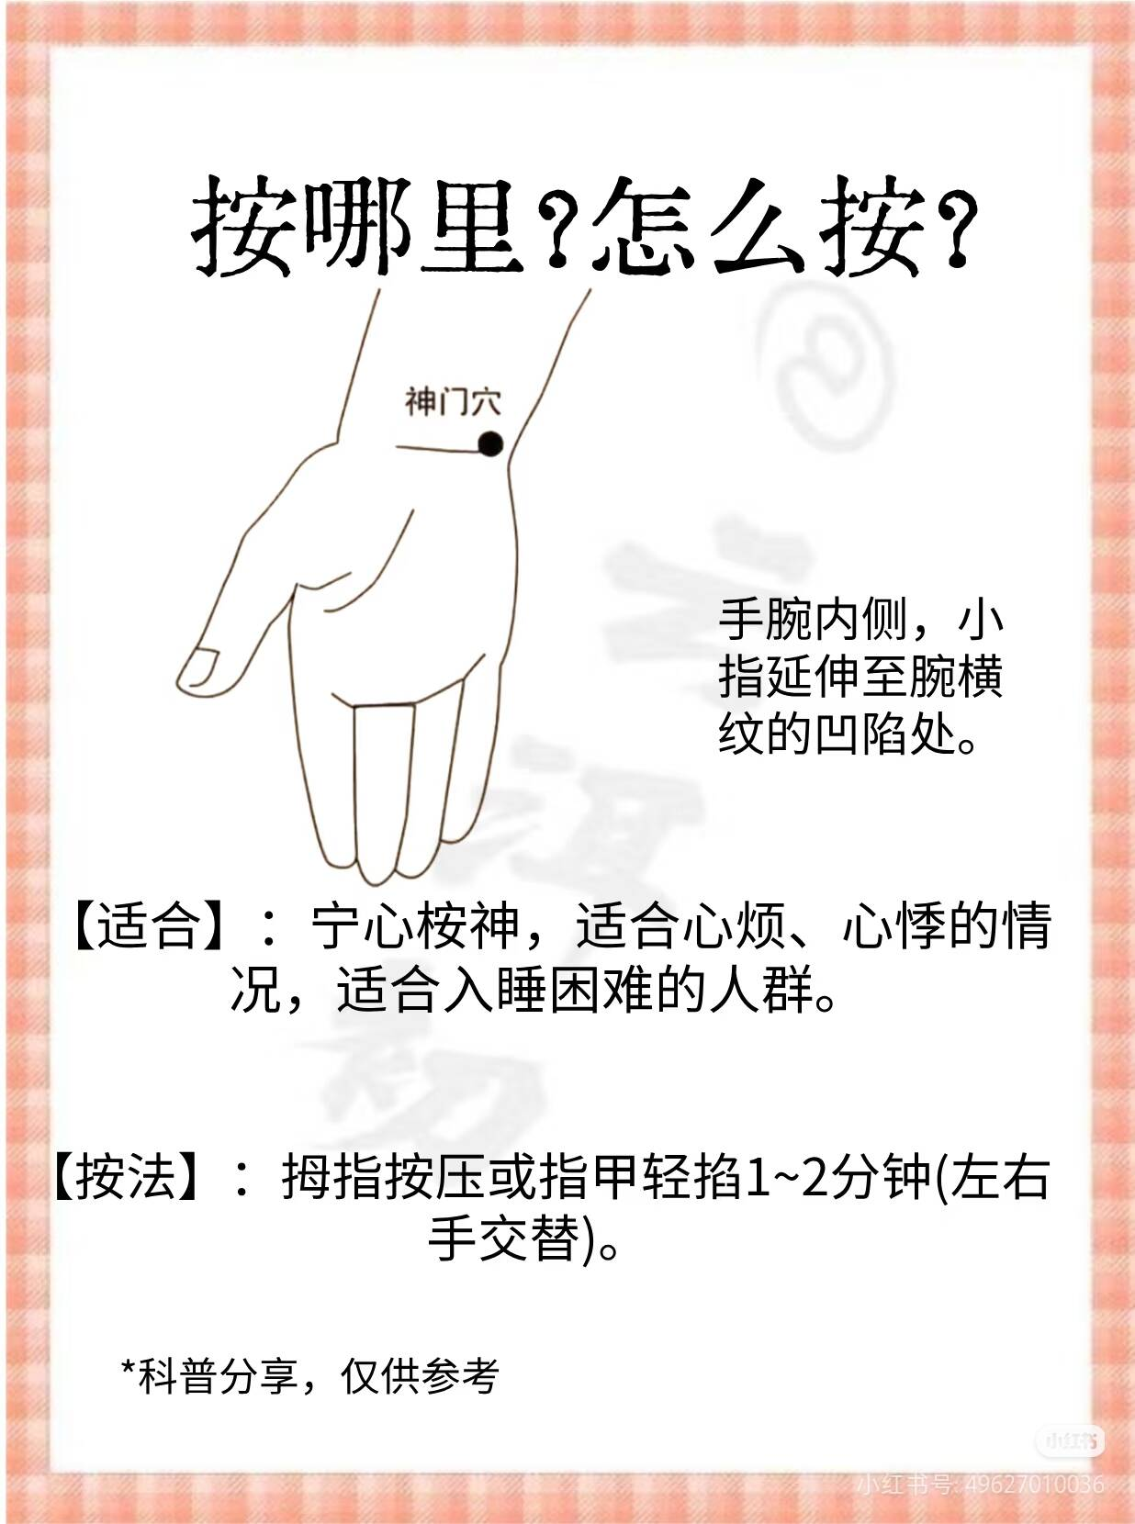
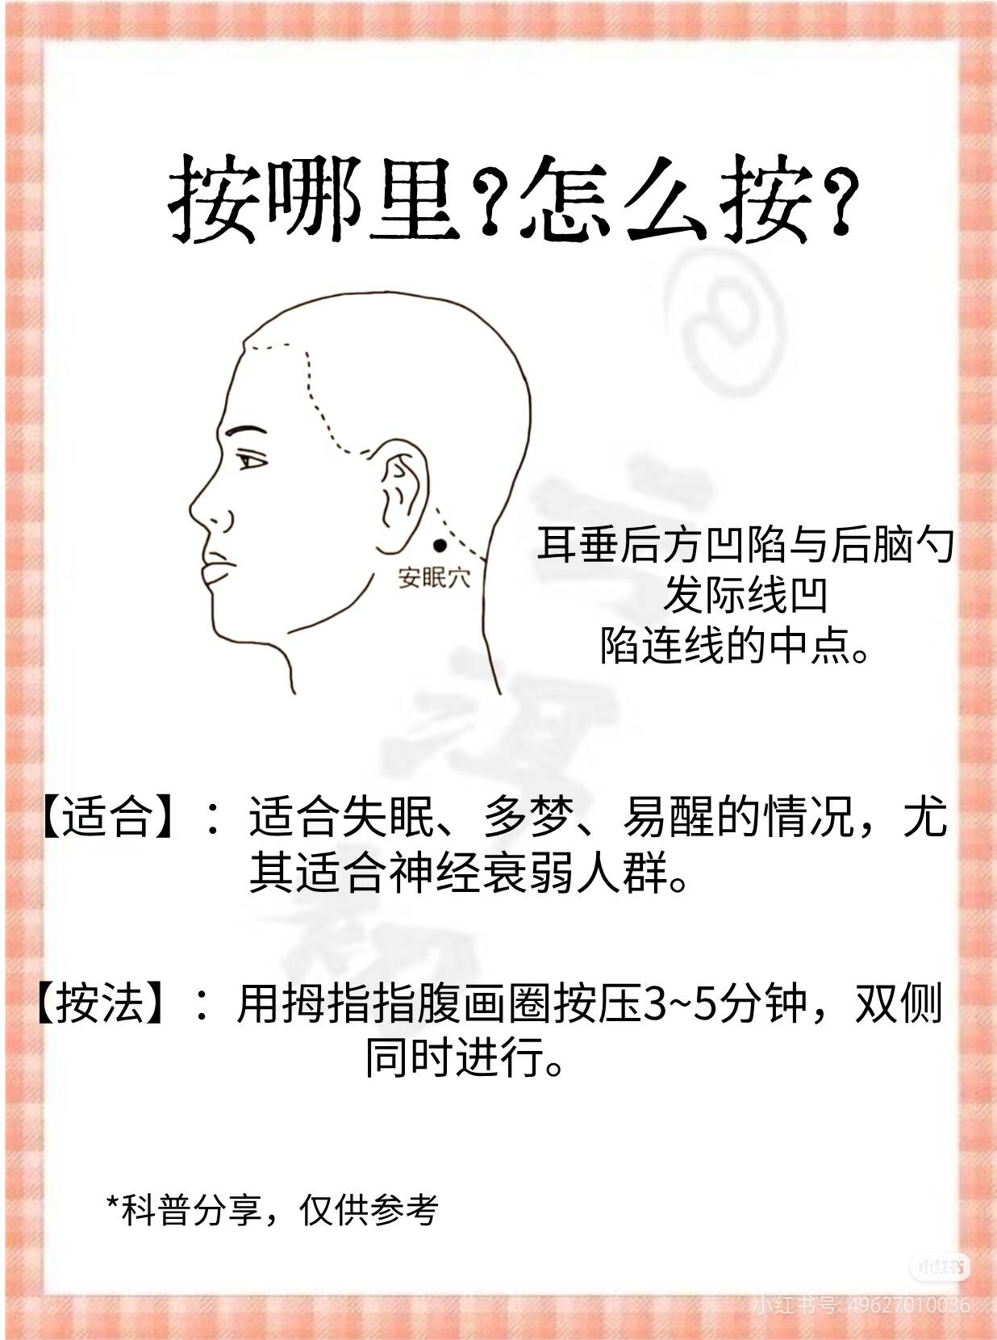
失眠的中医治疗

Slide 25
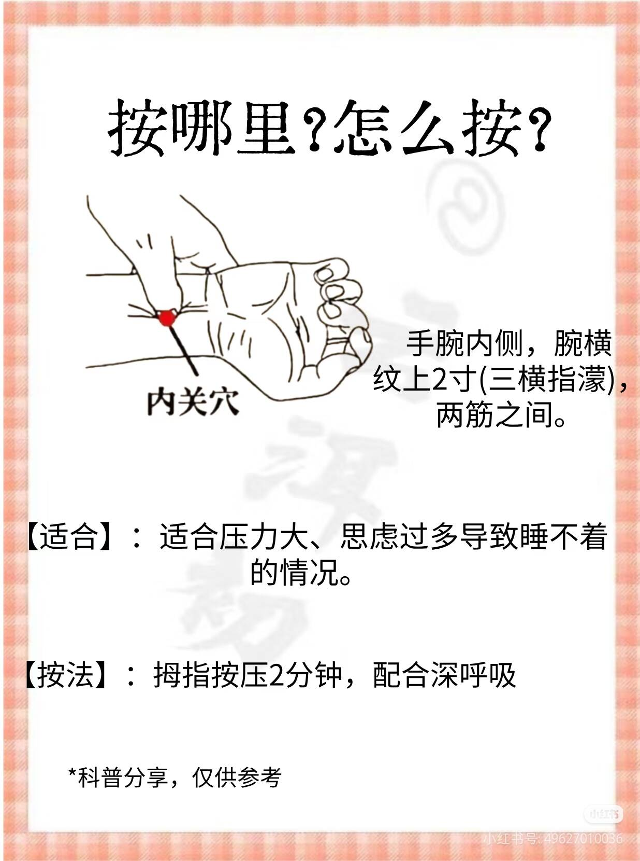
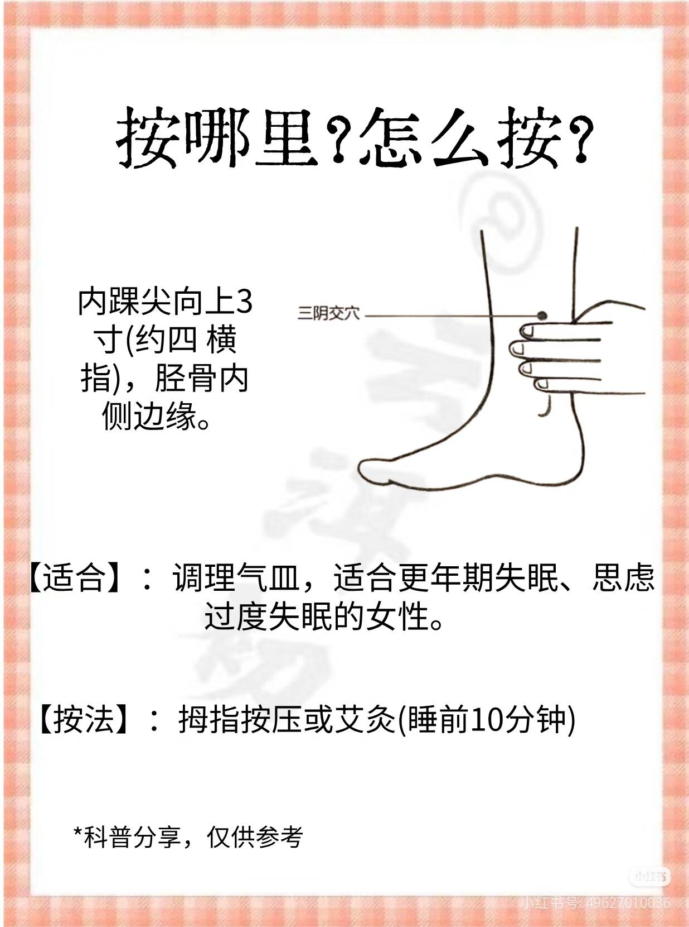
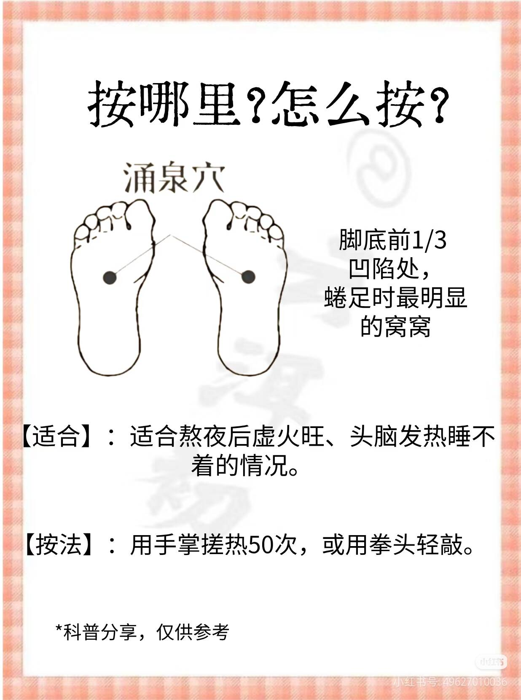
失眠的中医治疗

Slide 26

失眠的中医治疗
中药足浴：
引火下行，温通经络
常用材料
磁石、酸枣仁、夜交藤、合欢皮、艾叶等。
操作方法
药物碾碎装袋，加水煮沸后倒入足浴盆，待水温适宜时泡脚，每次20-30分钟。
核心功效
宁心安神、促进循环、缓解疲劳、温通经络。

Slide 27


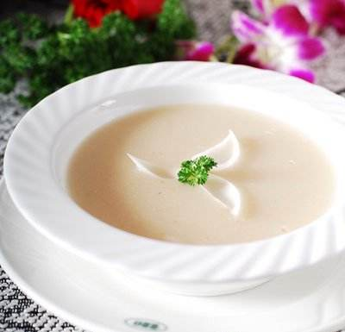

失眠的中医治疗
食疗：药食同源，吃出好睡眠
心脾两虚
桂圆莲子粥
桂圆肉、莲子、大米煮粥，
补益心脾。
肝火扰心
菊花栀子茶
菊花、栀子泡水，
清肝泻火。
心肾不交
百合地黄粥
百合、生地黄、大米煮粥，
滋阴清热。
胃气不和
陈皮山楂饮
陈皮、山楂煎汤，
和胃化浊。

Slide 28
如何拥有高质量的睡眠
1、保持情绪稳定：情绪过于激动、焦虑等，容易刺激神经兴奋，进而影响睡眠，建议在睡前保持良好心态，情绪应稳定，进而有利于入睡。
2、合理调节室内环境：睡觉时周边不应有噪音，合理调节室内温湿度，光线不要过亮、过暗，良好的睡眠环境有助于达到上述效果。
3、听舒缓音乐：睡前可以听舒缓、轻快的音乐，放松身心，从而达到调节睡眠质量的作用。
4、调整饮食：日常应清淡饮食，不建议摄入浓咖啡、辣条、麻辣火锅等刺激性强的食品，避免暴饮暴食，防止睡前饮食不当干扰睡眠质量。
5、泡澡：在临睡前可以泡热水澡，有助于促使血液运行，温暖身体、放松全身肌肉，进而有助于改善睡眠质量。
此外，还包括温水泡脚、限制白天睡眠时间、合理运动、养成良好睡眠时间、按摩等方式。如果自身睡眠质量过差，建议前往神经内科进行脑电图、头部CT等检查确定诱因，防止出现误诊。

Slide 29
祝大家健康生活，远离失眠 ！
谢谢！

